Slide 1
과제명 : YOLOv8 기반 수건 수량 분석 및 재고 관리 서비스
화면설계서
팀명 : 킹스맨
팀장 : 박범석
부팀장 : 한명훈
팀원 : 박재욱, 박 준, 김동균
2024. 02. 28

Slide 2
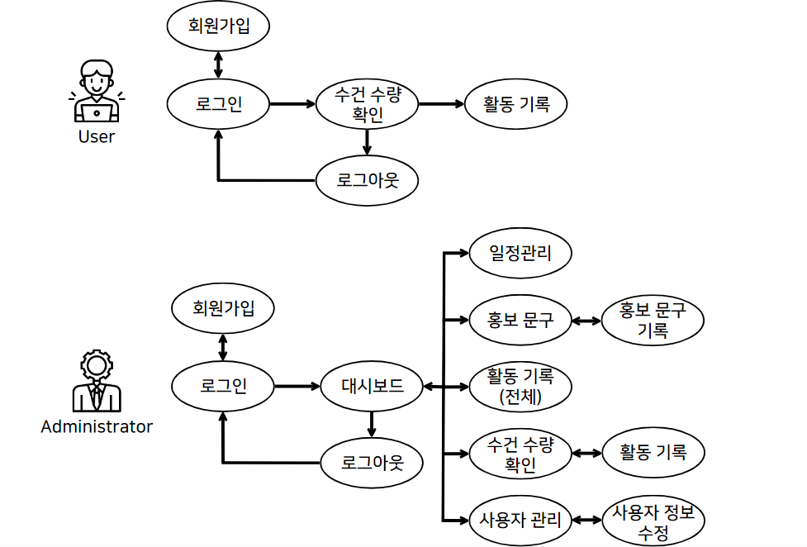
서비스 흐름도

Slide 3
메뉴분류 | 1depth | 페이지 내용 | 개발기능
상단메뉴(HEADER) | 대시보드 | 재고 관련 정보 및 대시보드 | DB와 대시보드 연동
 | 홍보 문구 | 홍보 문구 생성 | ChatGPT를 활용한 홍보 문구 생성
 |  | 제품 카테고리 선택 | Crawling, DB 연동 등을 활용한 카테고리 생성
 |  | 홍보 문구 질문 | 제품 카테고리 선택 기반 질문 자동 작성
 | 사용자 관리 | 사용자 검색 | DB와 연동하여 사용자 검색
 |  | 사용자 리스트 | DB에서 가져온 사용자 데이터 출력
 | 일정 관리 | 캘린더 | 캘린더 API 연동
 |  | 일정 메모 | 캘린더에 일정 입력
 | 활동 기록 | 활동 기록 검색 | DB와 연동하여 활동 기록 검색
 |  | 활동 기록 리스트 | DB에서 가져온 활동 기록 데이터 출력
 |  |  | DB에 있는 활동 기록 데이터 수정
 | 수건 수량 확인 | 이미지 입력 | 수건 수량 확인 및 분석
하단메뉴(FOOTER) | 대시보드 | 재고 관련 정보 및 대시보드 | DB와 대시보드 연동
 | 홍보 문구 | 홍보 문구 생성 | ChatGPT를 활용한 홍보 문구 생성
 |  | 제품 카테고리 선택 | Crawling, DB 연동 등을 활용한 카테고리 생성
 |  | 홍보 문구 질문 | 제품 카테고리 선택 기반 질문 자동 작성
 | 사용자 관리 | 사용자 검색 | DB와 연동하여 사용자 검색
 |  | 사용자 리스트 | DB에서 가져온 사용자 데이터 출력
 | 일정 관리 | 캘린더 | 캘린더 API 연동
 |  | 일정 메모 | 캘린더에 일정 입력
 | 활동 기록 | 활동 기록 검색 | DB와 연동하여 활동 기록 검색
 |  | 활동 기록 리스트 | DB에서 가져온 활동 기록 데이터 출력
 |  |  | DB에 있는 활동 기록 데이터 수정
메뉴 구성

Slide 4
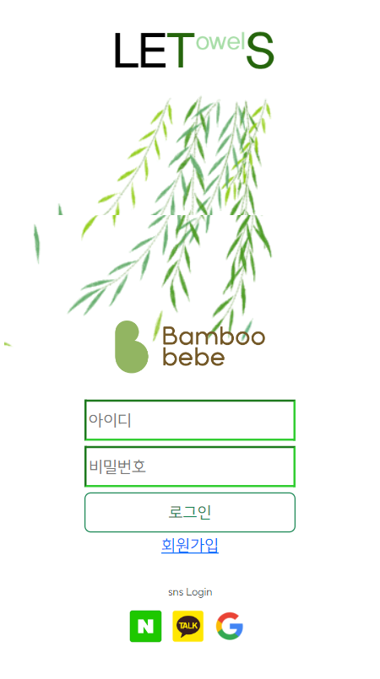
과제명
YOLOv8 기반 수건 수량 분석 및 재고 관리 서비스
페이지 이름
로그인 페이지
화면코드
Login
➀
작성자
팀장 : 박범석,
부팀장 : 한명훈,
팀원 : 박재욱, 박 준, 김동균
➁
➂
➃
유의사항
➄
화면설명
1. 아이디 입력
2. 비밀번호 입력
3. 사용자 입장 - 로그인 성공 시 수건 수량 확인 페이지(/UserCountTowel)로 이동
관리자 입장 - 로그인 성공 시 대시보드 페이지(/Dashboard)로 이동
4. 회원가입 페이지(/signUp)로 이동
5. 사용자 입장 - 네이버 로그인 버튼 클릭 시, 네이버에서 제공하는 정보와 일치하 면 수건 수량 확인 페이지(/UserCountTowel))로 이동
관리자 입장 - 소셜 로그인 버튼 클릭 시, 소셜 서비스에서 제공하는 정보와 일치
하면 대시보드 페이지(/Dashboard)로 이동

Slide 5
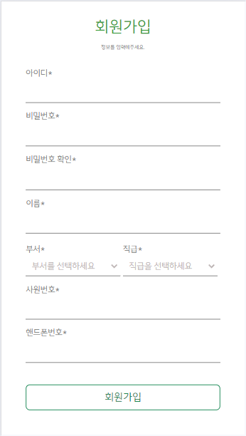
과제명
YOLOv8 기반 수건 수량 분석 및 재고 관리 서비스
➀
페이지 이름
➁
회원가입 페이지
화면코드
SignUp
작성자
팀장 : 박범석,
부팀장 : 한명훈,
팀원 : 박재욱, 박 준, 김동균
유의사항
➂
화면설명
1. ID, PW, PW확인, 이름, 부서, 직급, 사원번호, 개인 연락처 입력
2. 중복없이 ID 입력, PW와 PW확인 값이 같으면 회원가입 성공
3. 가입 성공 시 로그인 페이지(/)로 이동

Slide 6
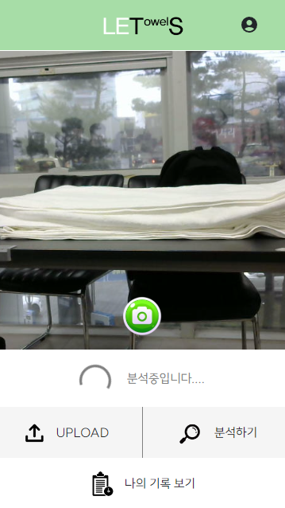
과제명
YOLOv8 기반 수건 수량 분석 및 재고 관리 서비스
➀
페이지 이름
수건 수량 확인 페이지
화면코드
UserCountTowel
작성자
팀장 : 박범석,
부팀장 : 한명훈,
팀원 : 박재욱, 박 준, 김동균
➁
유의사항
➂
화면설명
1. 사용자 입장 - 로그인페이지(/)에서 로그인 성공 시
수건 수량 확인 페이지(/UserCountTowel)로 이동
관리자 입장 - 모든 페이지의 메뉴에서 수건 수량 확인 버튼을 클릭 시
수건 수량 확인 페이지(/AdminCountTowel)로 이동
2. 이미지 업로드 창에 이미지를 입력
3. 사용자 입장 - 나의 기록 보기 클릭 시 활동 기록 페이지(/UserActivityLog)로 이동
관리자 입장 - 나의 기록 보기 클릭 시 활동 기록 페이지(/AllActivityLog)로 이동

Slide 7
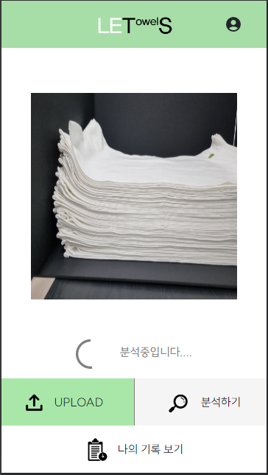
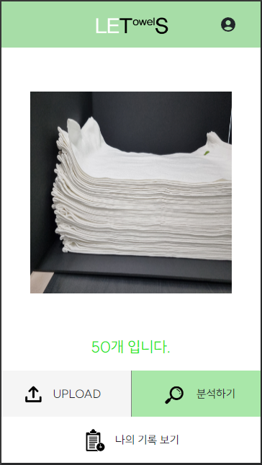
과제명
YOLOv8 기반 수건 수량 분석 및 재고 관리 서비스
페이지 이름
수건 수량 확인 페이지
화면코드
UserCountTowel
작성자
팀장 : 박범석,
부팀장 : 한명훈,
팀원 : 박재욱, 박 준, 김동균
➂
➀
➁
유의사항
화면설명
1. UPLOAD 버튼 클릭 시 이미지 선택할 수 있는 창이 뜨고, 이미지를 선택하면
AWS S3에 저장된후 윗칸에 이미지가 띄워진다.
2. 분석하기 버튼 클릭 시 이미지가 모델에 의해 분석된 후 결과 값이 DB에 저장된다.
3. 분석중일시 ‘분석중입니다....’띄워지며, 결과 값에 따라 ‘50개 입니다.’ ‘50개가 아닙니다’로 결과가 띄워진다.

Slide 8
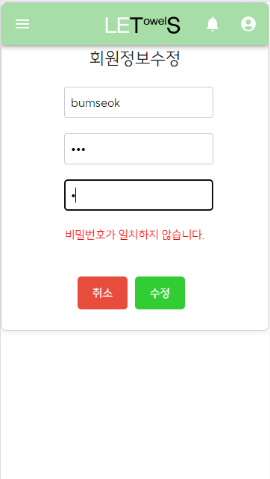
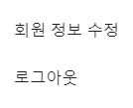
과제명
YOLOv8 기반 수건 수량 분석 및 재고 관리 서비스
➀
➃
페이지 이름
회원 정보 수정 페이지(U)
화면코드
UserModifyProfile
작성자
➂
➁
팀장 : 박범석,
부팀장 : 한명훈,
팀원 : 박재욱, 박 준, 김동균
유의사항
화면설명
1. 모든 사용자 페이지 우측 상단에 배치된 캐릭터 이모지를 클릭하면 개인 정보
변경 버튼 존재, 클릭 시 회원 정보 수정 페이지(/UserModifyProfile)로 이동
2. 새로운 비밀번호 입력 후 수정 버튼 클릭 시 수정 완료(아이디는 고정값)
3. 취소 버튼 클릭 시 수건 수량 확인 페이지(/UserCountTowel)로 이동
4. 로그아웃 버튼 클릭 시 로그인 페이지(/)로 이동

Slide 9
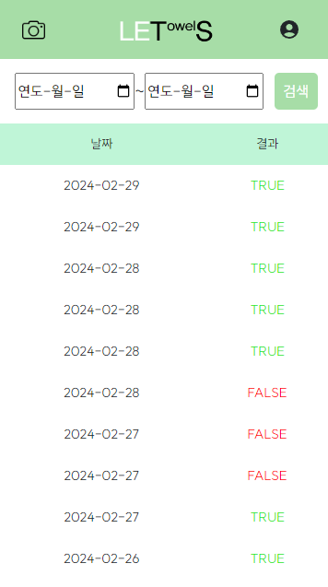
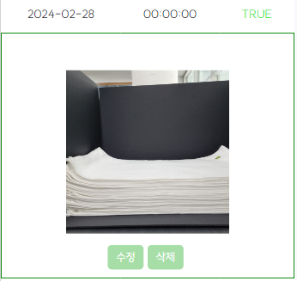
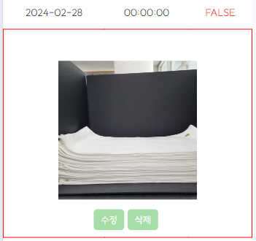
➀
과제명
YOLOv8 기반 수건 수량 분석 및 재고 관리 서비스
➂
페이지 이름
사용자 활동 기록 페이지
➁
화면코드
UserActivityLog
작성자
팀장 : 박범석,
부팀장 : 한명훈,
팀원 : 박재욱, 박 준, 김동균
➁
유의사항
화면설명
1. 카메라 버튼 클릭 시 수건 분석 페이지(/UserCountTowel)로 이동
2. 클릭 시 수건 이미지 확인 및 해당 기록 수정, 삭제 가능
결과 값에 따른 TRUE-초록색 테두리, FALSE-빨간색 테두리
3. 원하는 날짜를 입력하면 해당하는 날짜에 대한 기록만 조회 가능

Slide 10
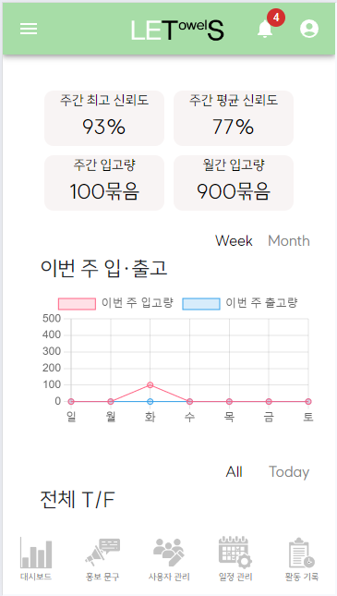
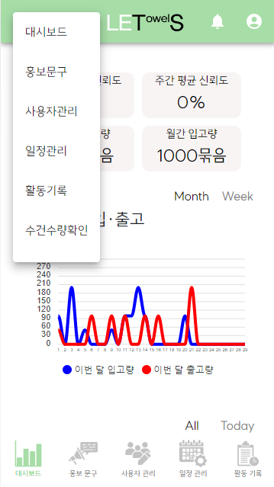
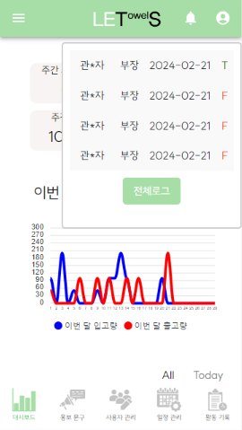
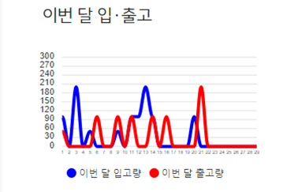
➀
➂
➃
과제명
YOLOv8 기반 수건 수량 분석 및 재고 관리 서비스
➁
페이지 이름
대시보드 페이지
화면코드
Dashboard
작성자
팀장 : 박범석,
부팀장 : 한명훈,
팀원 : 박재욱, 박 준, 김동균
유의사항
➄
화면설명
1. 로그인 페이지(/)에서 관리자 모드로 로그인 성공 시,
또는 모든 페이지의 메뉴나 Footer 부분에 위치한 대시보드 버튼 클릭 시
대시보드 페이지(/Dashboard)로 이동
2. 재고 관련 데이터 및 대시보드 출력
3. 좌측 상단에 바를 클릭 시 모든 페이지 들어있는 메뉴 페이지 존재,
워딩 클릭시 해당 페이지로 이동
4. 우측 상단에 알림 버튼을 클릭 시
수량 분석한 사용자의 정보와 시간, 결과가 생성
5. Footer 부분의 이모지를 클릭 시 해당 페이지로 이동

Slide 11
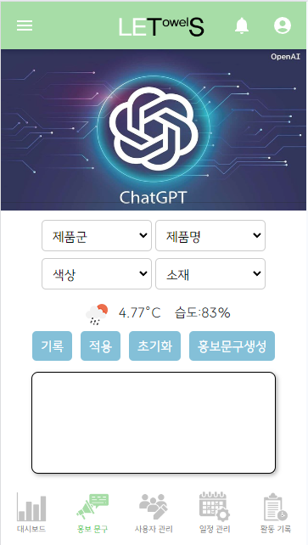
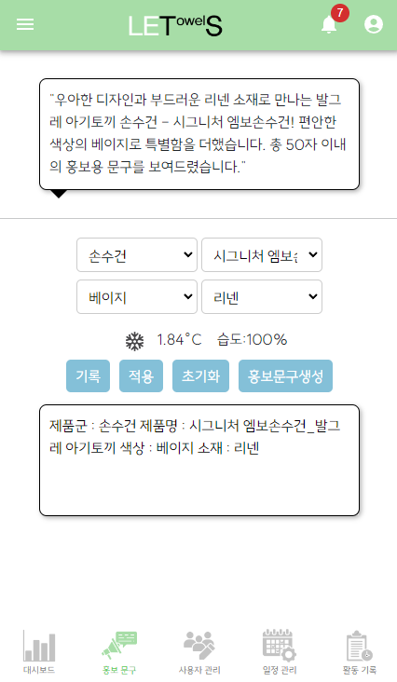
➀
과제명
YOLOv8 기반 수건 수량 분석 및 재고 관리 서비스
페이지 이름
홍보 문구 페이지
화면코드
PromotionalText
➂
작성자
➃
➁
팀장 : 박범석,
부팀장 : 한명훈,
팀원 : 박재욱, 박 준, 김동균
유의사항
화면설명
1. 모든 페이지의 메뉴나 Footer 부분에 위치한 홍보 문구 버튼 클릭 시
홍보 문구 페이지(/PromotionalText)로 이동
2. 제품명, 종류, 소재, 색깔을 선택 후 적용 버튼을 클릭 시 질문 자동 작성
(초기화 버튼 클릭 시 질문 초기화)
3. 생성 시 홍보 문구 칸에 결과 값이 출력
4. 기록 버튼 클릭 시 홍보 문구 기록 페이지(/PromotionalTextData)로 이동

Slide 12
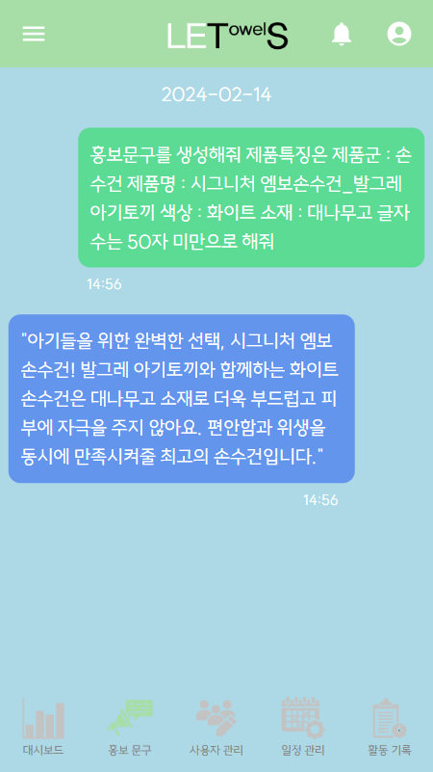
➀
과제명
YOLOv8 기반 수건 수량 분석 및 재고 관리 서비스
➁
페이지 이름
홍보 문구 기록 페이지
화면코드
PromotionalTextData
작성자
팀장 : 박범석,
부팀장 : 한명훈,
팀원 : 박재욱, 박 준, 김동균
유의사항
화면설명
1. 홍보 문구 페이지(/PromotionalText)에서 기록 버튼 클릭 시
홍보 문구 기록 페이지(/PromotionalTextData)로 이동
2. 현 시점까지 작성된 질문 및 홍보 문구가 날짜별로 출력

Slide 13
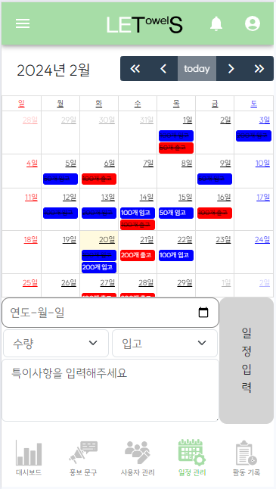
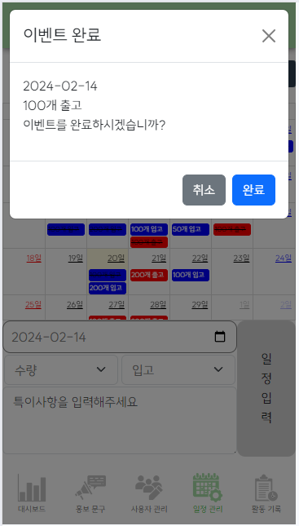
➀
과제명
YOLOv8 기반 수건 수량 분석 및 재고 관리 서비스
페이지 이름
➂
일정 관리 페이지
화면코드
ScheduleManagement
작성자
➁
팀장 : 박범석,
부팀장 : 한명훈,
팀원 : 박재욱, 박 준, 김동균
유의사항
화면설명
1. 모든 페이지의 메뉴나 Footer 부분에 위치한 일정 관리 버튼 클릭 시
일정 관리 페이지(/ScheduleManagement)로 이동
2. 재고에 대한 날짜, 수량, 입,출고 , 특이사항을 입력
3. 입, 출고가 완료가 되었을 때 해당 날짜의 이벤트를 클릭 후 완료 버튼을 클릭하면
이벤트에 줄이 생성

Slide 14
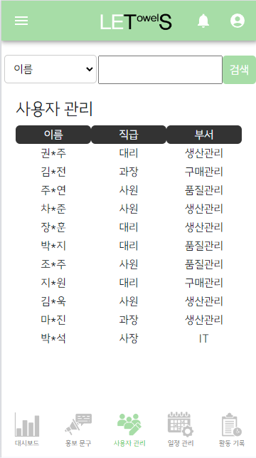
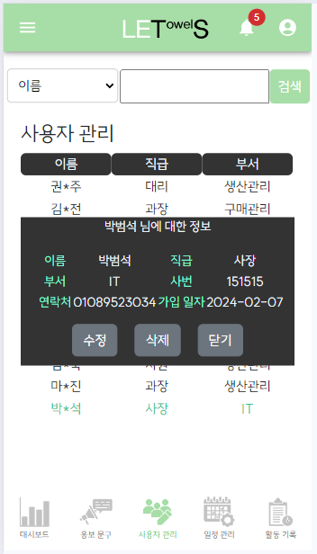
➀
과제명
YOLOv8 기반 수건 수량 분석 및 재고 관리 서비스
페이지 이름
➁
사용자 관리 페이지
화면코드
UserManagement
작성자
➂
팀장 : 박범석,
부팀장 : 한명훈,
팀원 : 박재욱, 박 준, 김동균
유의사항
화면설명
1. 모든 페이지의 메뉴나 Footer 부분에 위치한 사용자 관리 버튼 클릭 시
사용자 관리 페이지(/UserManagement)로 이동
2. 해당 사용자의 이름, 직급, 부서를 클릭, 사용자 데이터 마스킹
3. 클릭한 사용자의 정보를 수정 및 삭제,
수정 버튼 클릭 시 사용자 정보 수정 페이지(/UserModify)로 이동

Slide 15
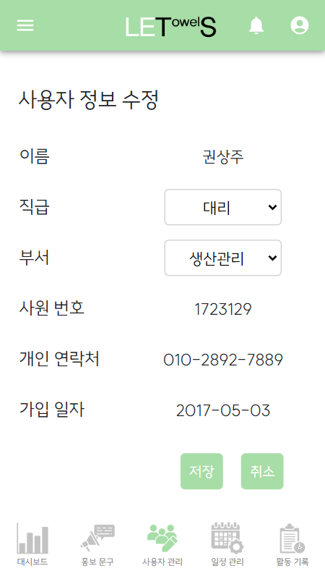
과제명
➀
YOLOv8 기반 수건 수량 분석 및 재고 관리 서비스
페이지 이름
사용자 관리 페이지
➁
화면코드
UserModify
작성자
팀장 : 박범석,
부팀장 : 한명훈,
팀원 : 박재욱, 박 준, 김동균
➂
유의사항
화면설명
1. 사용자 관리 페이지(/UserManagement)의 삭제 버튼 클릭 시 사용자 정보 수정
페이지(/UserModify)로 이동
2. 클릭 시 해당 사용자의 직급 및 부서 수정 가능
3. 저장 버튼 클릭 시 수정한 정보 저장
취소 버튼 클릭 시 사용자 관리 페이지(/UserManagement)로 이동

Slide 16
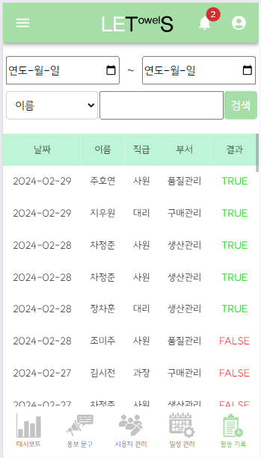
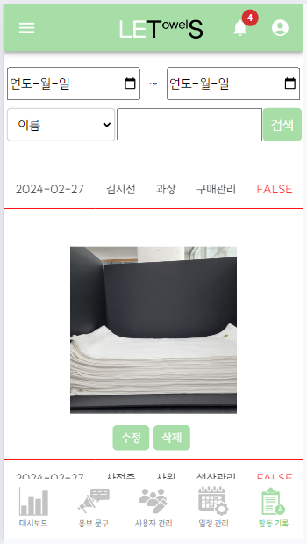
➀
과제명
YOLOv8 기반 수건 수량 분석 및 재고 관리 서비스
➂
➃
페이지 이름
사용자 활동 기록 페이지
화면코드
AllActivitiLog
작성자
팀장 : 박범석,
부팀장 : 한명훈,
팀원 : 박재욱, 박 준, 김동균
➁
유의사항
화면설명
1. 관리자 입장 - 모든 페이지의 메뉴가 보여진다.
2. 클릭 시 수건 이미지 확인 및 해당 기록 수정, 삭제 가능
결과 값에 따른 TRUE-초록색 테두리, FALSE-빨간색 테두리
3. 원하는 날짜를 입력하면 해당하는 날짜에 대한 기록만 조회 가능
4. 이름, 직급, 부서별에 따른 기록 조회 가능

